Slide 1

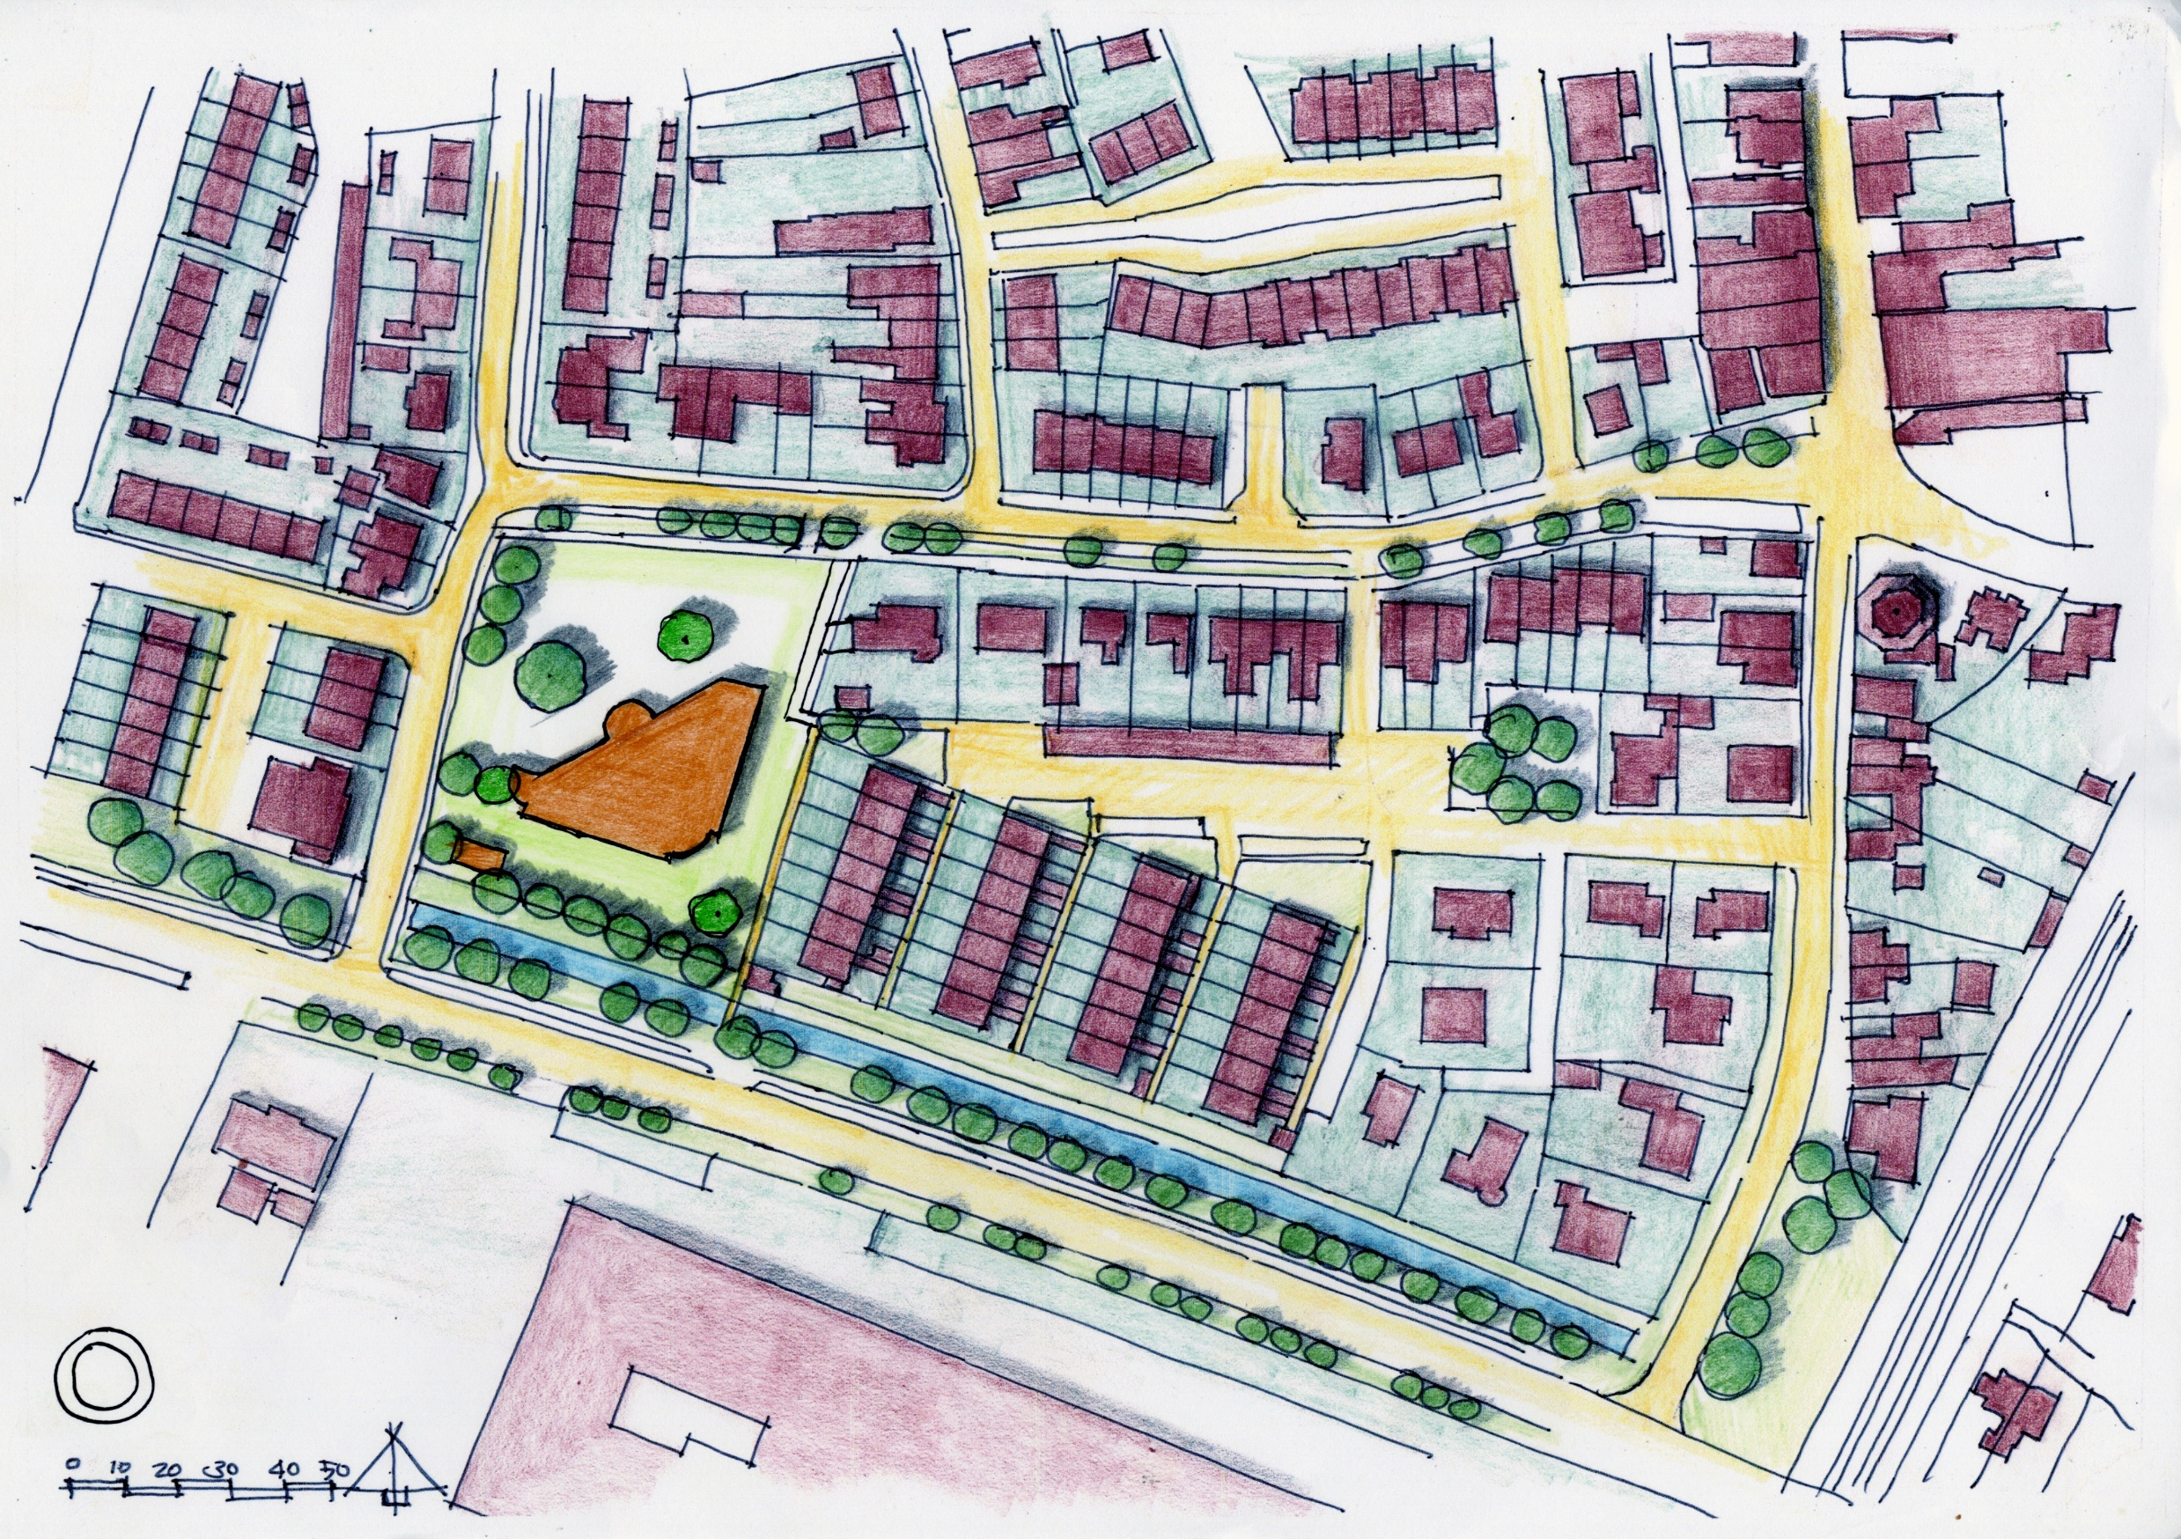
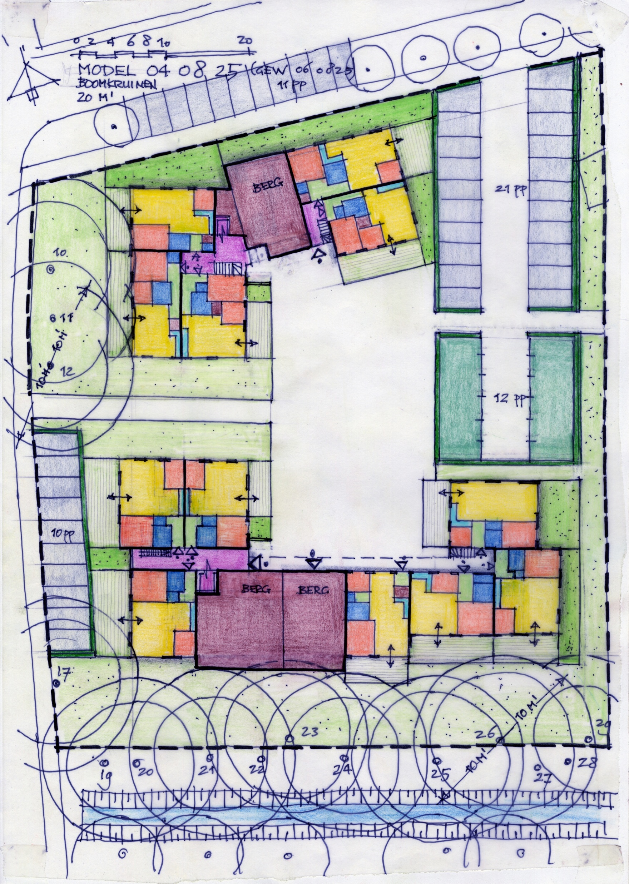
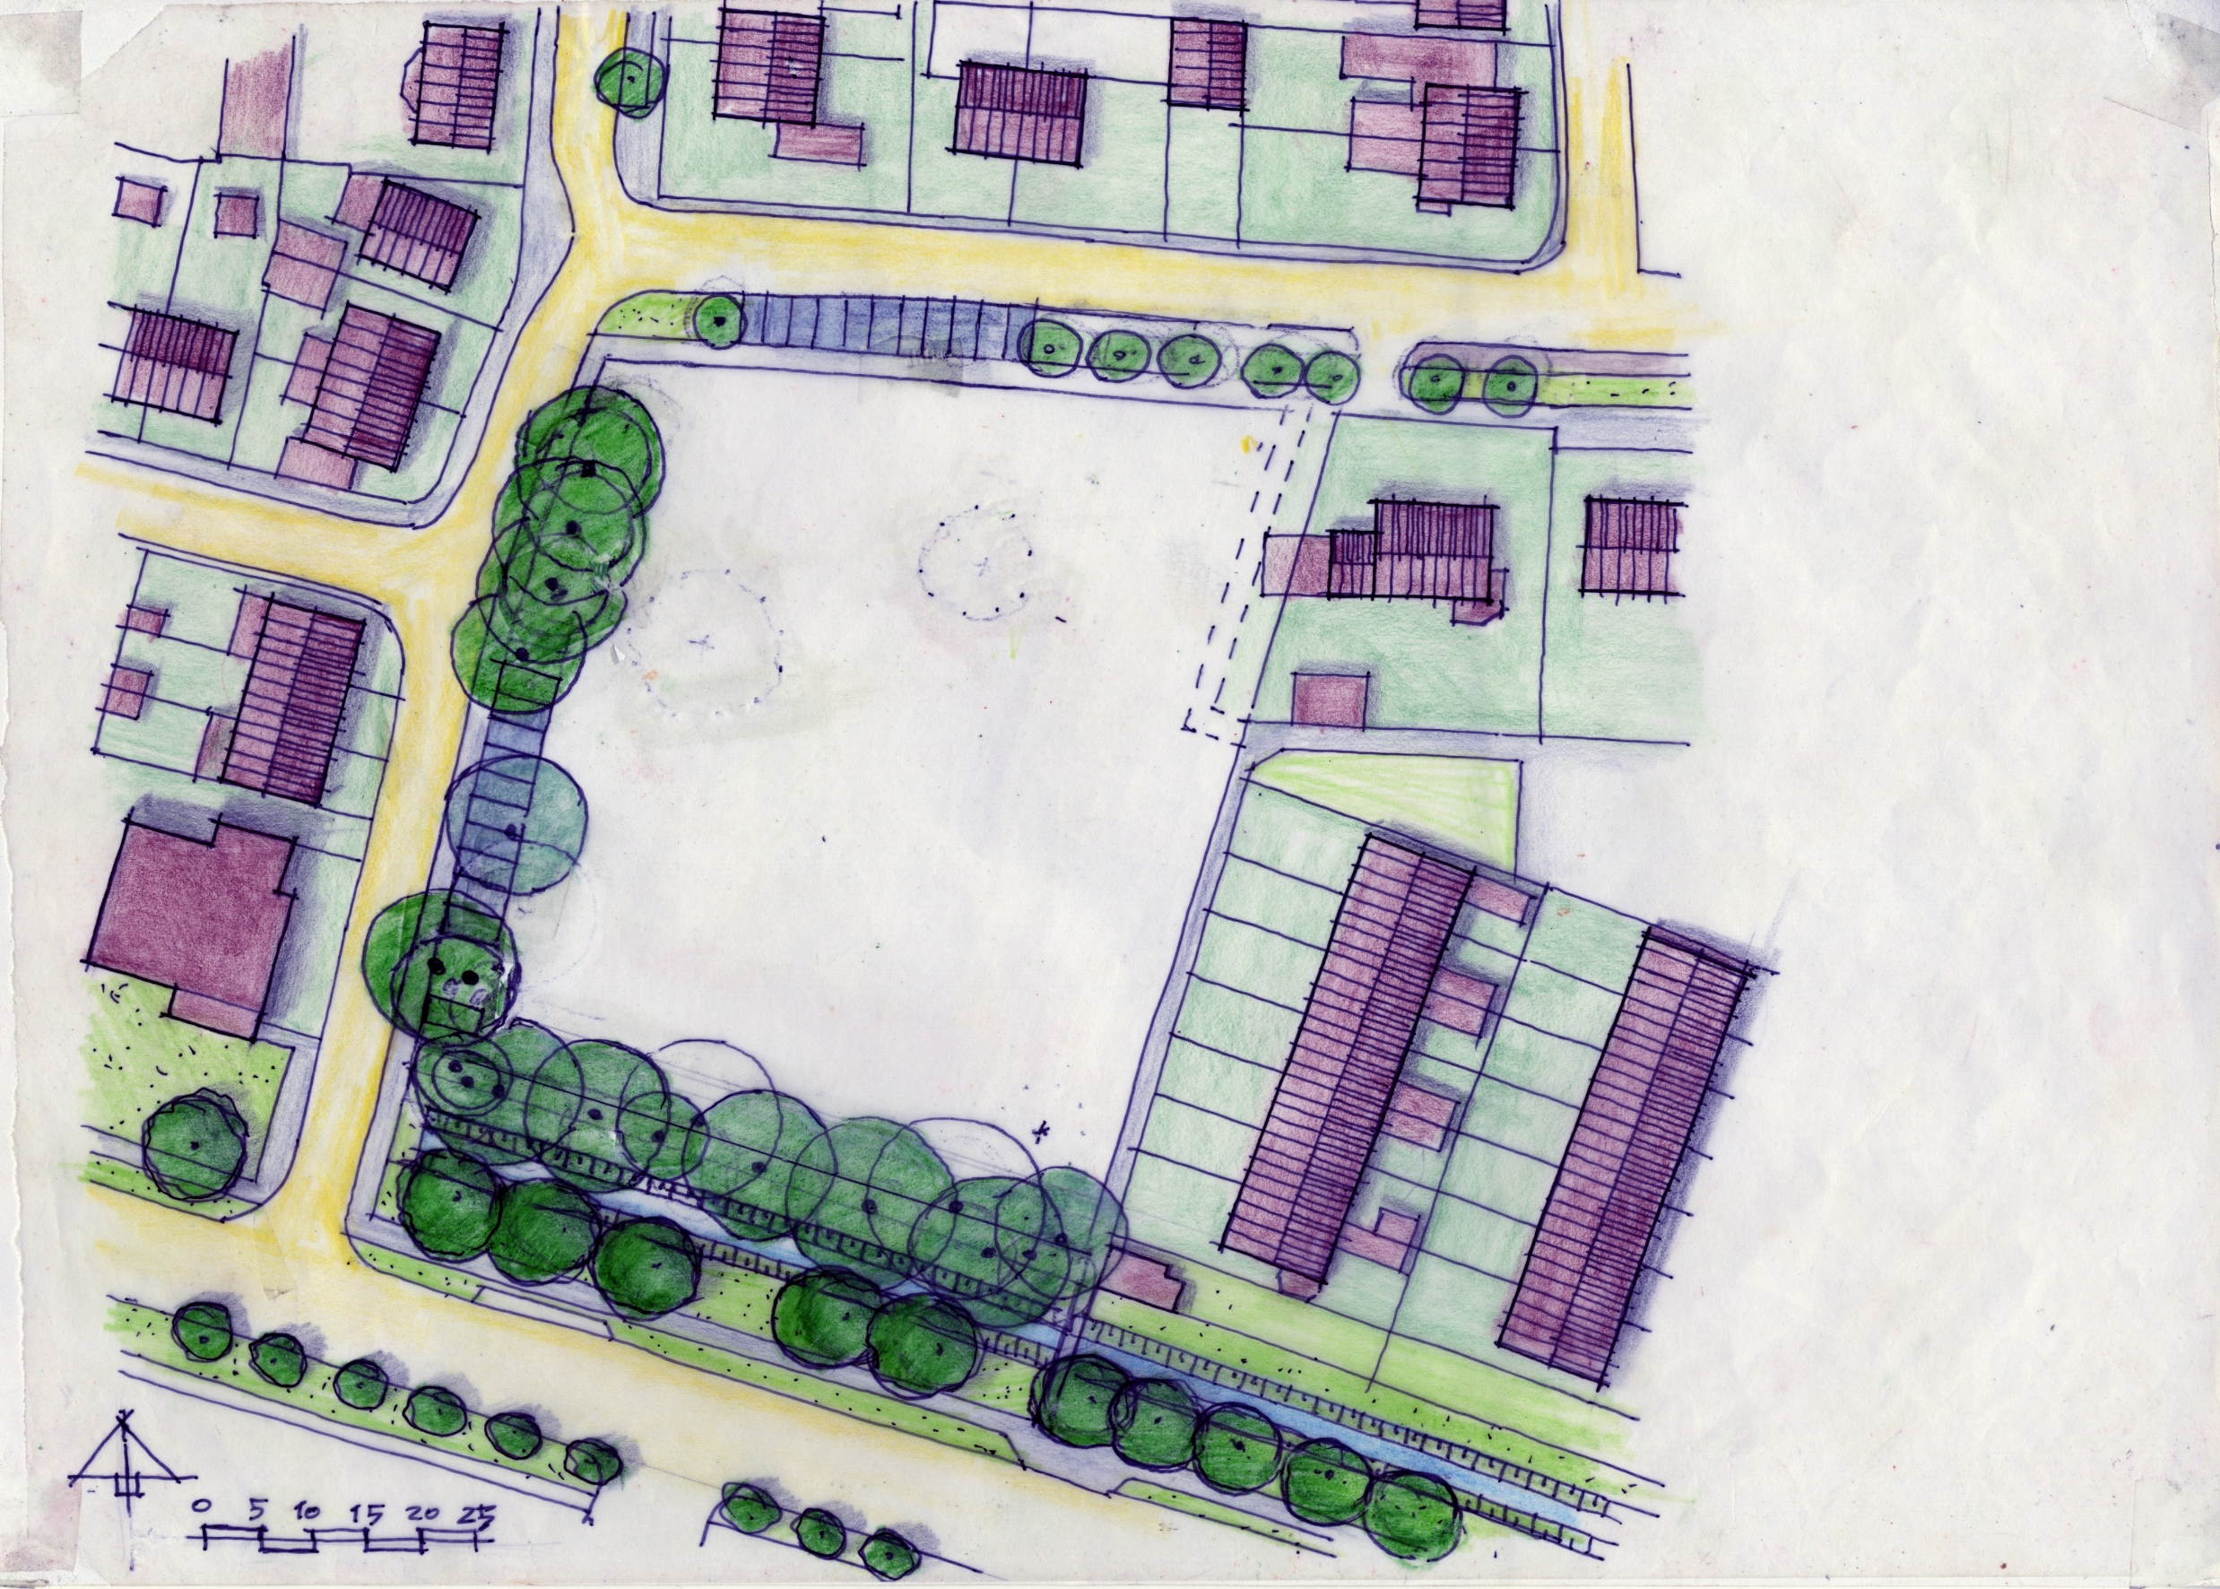
Matzerscholenlocat, Wijhe
Impressies
Matzerscholenlocatie, Wijhe Situatie

Slide 2
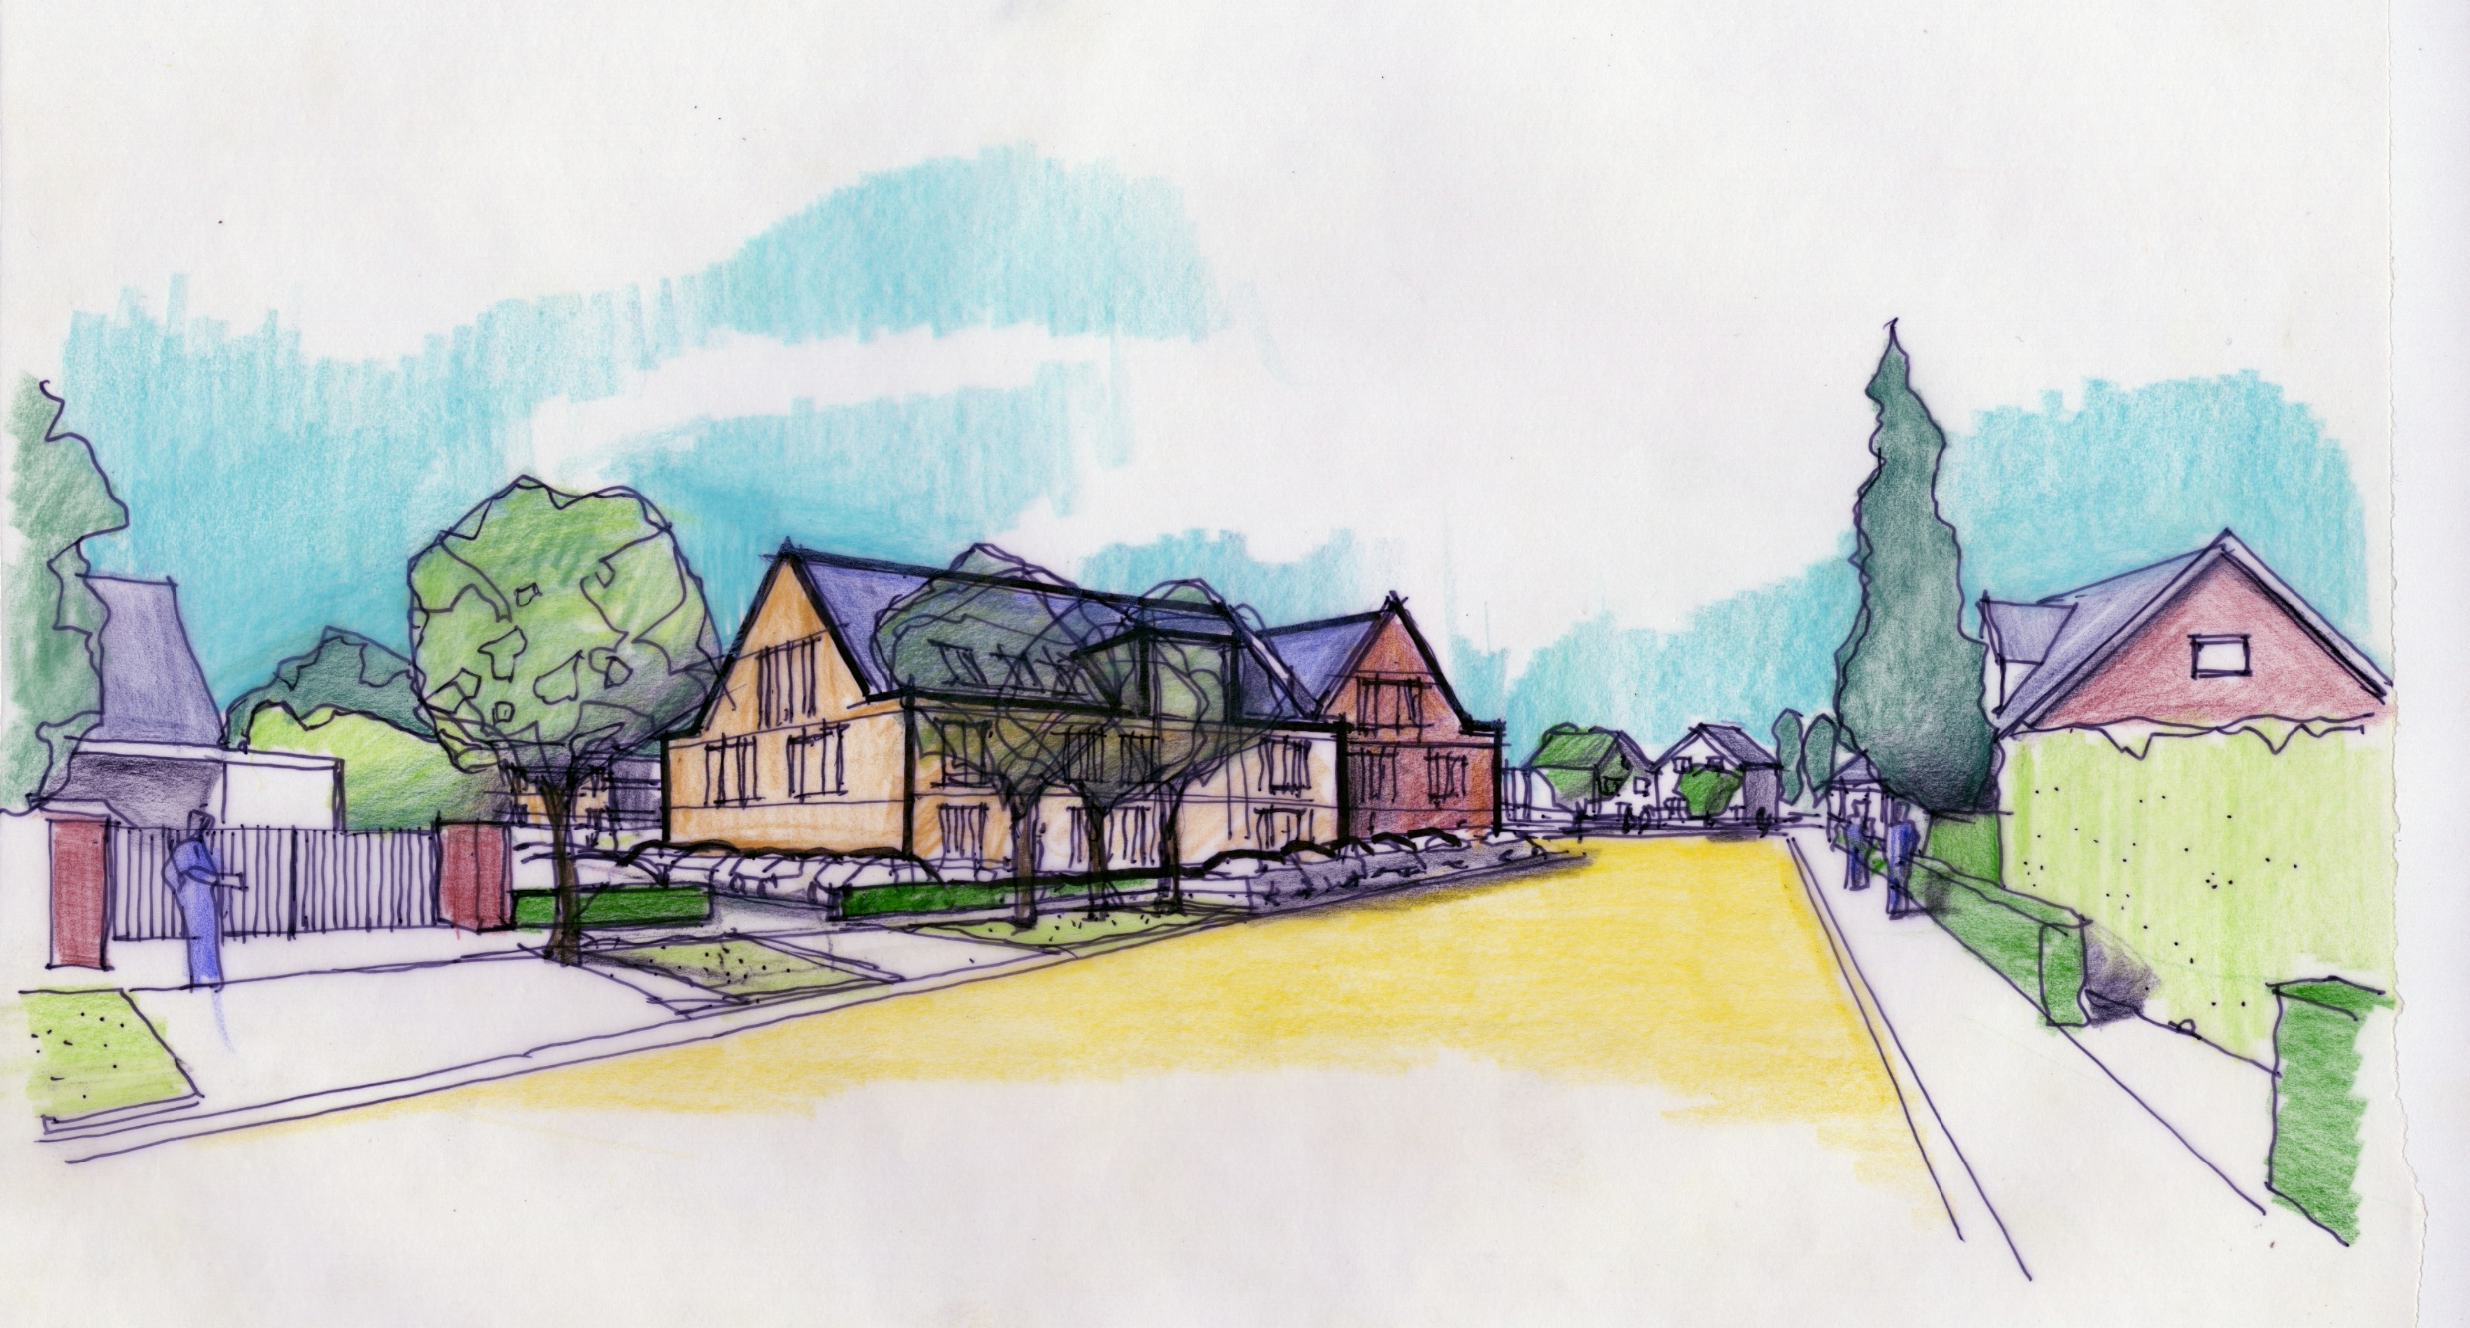
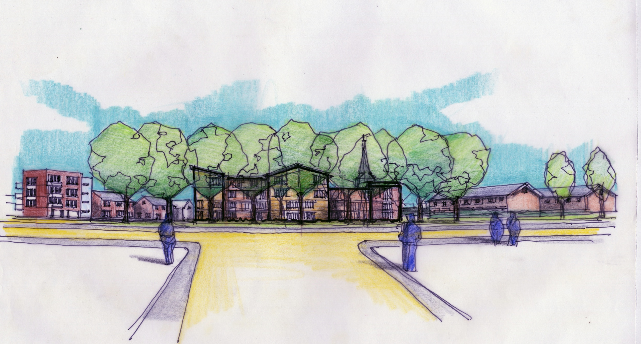
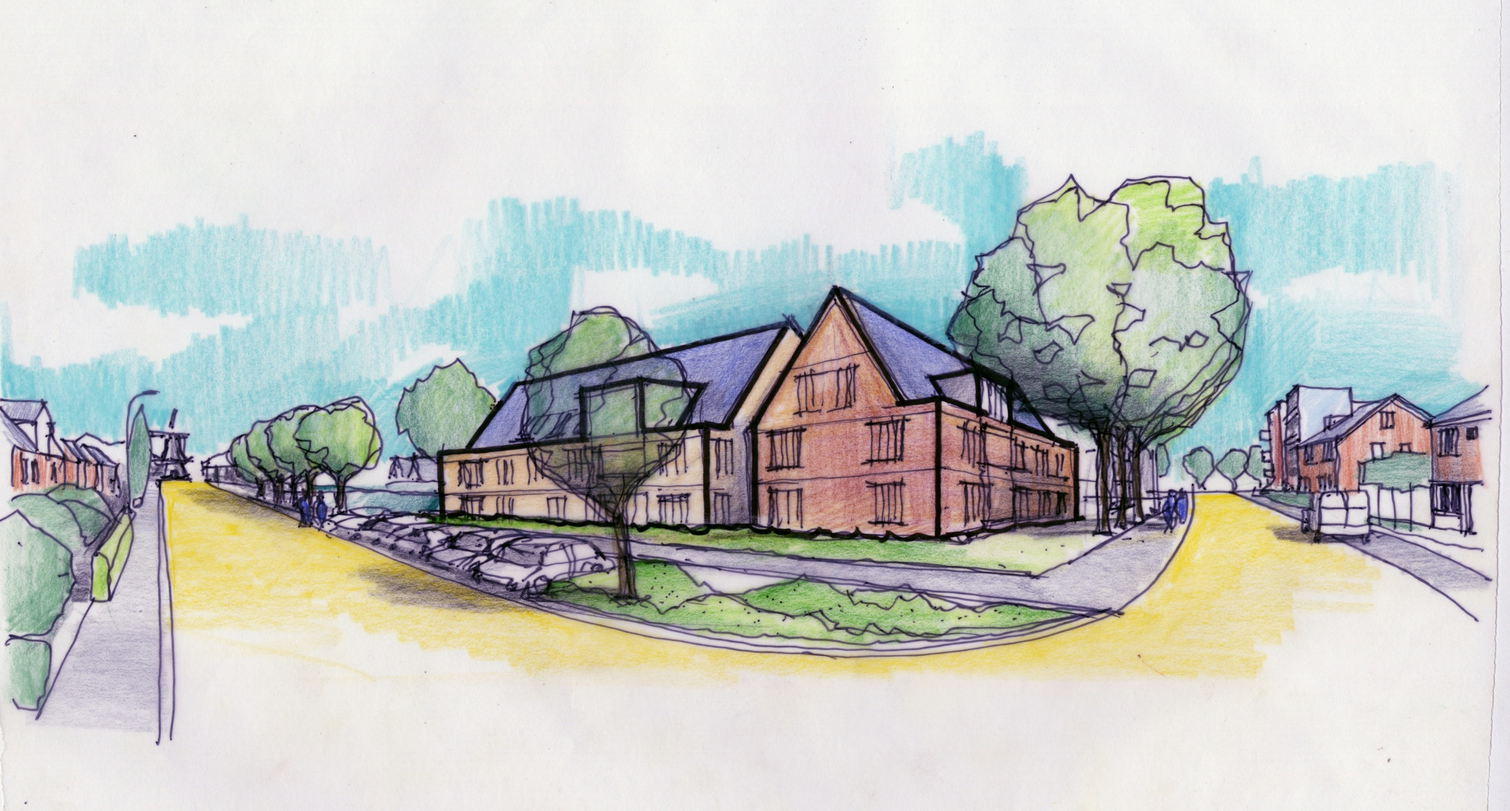
Matzerscholenlocat, Wijhe
1.
3.
2.
Molenstraat
Molenstraat / Van Nahuijsstraat
Van Nahuijssttraat / Tuurweide
Impressies
Matzerscholenlocatie, Wijhe Impressies, concept

Slide 3

Matzerscholenlocat, Wijhe
December 2025:
Ondertekening principeverzoek
Info avond omwonenden
2026: Aannemer
Aannemersselectie
Prijsvorming – gunning
2027: School leeg
Voorjaar 2027: School sloop
Medio 2027: Prognose start bouw
Medio 2028:
Voorbereiding
Prognose start bouw
Prognose oplevering
Bouwtijd 1 jaar
2026: Onderzoeken
Flora en fauna
Verkeer en parkeren
Stedenbouwkundig
Waterhuishouding
Omgevingsplan
Prognose oplevering
Impressies
Matzerscholenlocatie, Wijhe Tijdlijn, concept

